Slide 1

序列的应用
第6章 函数与模块
主讲人：范丽亚

Slide 2
[概念]
简单理解：函数就是可以完成某项工作的代码块。

Slide 3
返回值
变量的作用域
参数传递
函数的创建和调用
匿名函数（lambda）

Slide 4

函数的创建和调用

Slide 5

1
创建函数
2
调用函数

Slide 6

创建函数
可选参数，用于指定向函数中传递的参数。如果有多个参数，用“，”分隔。如果不指定，表示该函数没有参数，调用时也不指定参数
函数名称，调用函数时使用
def functionname([parameterlist]):
['''comments''']
[functionbody]
注意
缩进
即使没有参数也要保留一对空的()
注意
缩进
可选参数，注释语句。如果指定了comments参数，在调用函数时，输入函数名称及左侧的小括号时，就会显示该函数的帮助信息。
如果在输入函数名和左侧括号后，没有显示友好提示，那么就检查函数本身是否有误，检查方法可以是在未调用该方法时，先按下快捷键<F5>执行一遍代码。
可选参数，用于指定函数体，即该函数被调用后，要执行的功能代码。
如果函数有返回值，可以使用return语句返回。

Slide 7
调用函数
函数名称，要调用的函数名称必须时已经创建好的
functionname([parametersvalue])
可选参数，用于指定各个参数的值。各参数值间用“，”分隔。如果该函数没有参数，直接写一对小括号即可。

Slide 8
()
functionname([parametersvalue])

Slide 9
创建和调用函数
def moviemenu():
print("""
*******欢迎使用热播电影APP*******
查看排行榜请输入 0
添加排行榜请输入 1
查询排行榜请输入 2
删除排行榜请输入 3
查询菜单输入 4
退出请输入 5
*******************************
""")
moviemenu()

Slide 10
参数传递

Slide 11
了解形式参数和实际参数
关键字参数
可变参数
为参数设置默认值
1
3
5
位置参数
4
2

Slide 12
了解形式参数和实际参数
def fun_bmi(person,height,weight):
'''功能：根据身高和体重计算BMI指数
person：姓名
height：身高，单位：米
weight：体重，单位：千克
'''
print(person + "的身高：" + str(height) + "米 \t 体重：" + str(weight) + "千克")
bmi=weight/(height*height) # 用于计算BMI指数，公式为“体重/身高的平方”
print(person + "的BMI指数为："+str(bmi)) # 输出BMI指数
# 判断身材是否合理
if bmi<18.5:
print("您的体重过轻 ~@_@~\n")
if bmi>=18.5 and bmi<24.9:
print("正常范围，注意保持 (-_-)\n")
if bmi>=24.9 and bmi<29.9:
print("您的体重过重 ~@_@~\n")
if bmi>=29.9:
print("肥胖 ^@_@^\n")
#*****************************调用函数***********************************#
fun_bmi("路人甲",1.83,60) # 计算路人甲的BMI指数
fun_bmi("路人乙",1.60,50) # 计算路人乙的BMI指数
值传递
定义函数时，函数名后面括号中的参数为“形式参数”
调用函数时，函数名后面括号中的参数为“实际参数”

Slide 13
位置参数
位置参数也称必备参数，是必须按照定义时的个数和顺序进行参数传递，即调用时的数量和位置必须和定义时一样。

Slide 14
了解形式参数和实际参数
def fun_bmi(person,height,weight):
'''功能：根据身高和体重计算BMI指数
person：姓名
height：身高，单位：米
weight：体重，单位：千克
'''
print(person + "的身高：" + str(height) + "米 \t 体重：" + str(weight) + "千克")
bmi=weight/(height*height) # 用于计算BMI指数，公式为“体重/身高的平方”
print(person + "的BMI指数为："+str(bmi)) # 输出BMI指数
# 判断身材是否合理
if bmi<18.5:
print("您的体重过轻 ~@_@~\n")
if bmi>=18.5 and bmi<24.9:
print("正常范围，注意保持 (-_-)\n")
if bmi>=24.9 and bmi<29.9:
print("您的体重过重 ~@_@~\n")
if bmi>=29.9:
print("肥胖 ^@_@^\n")
#*****************************调用函数***********************************#
fun_bmi("路人甲",1.83,60) # 计算路人甲的BMI指数
fun_bmi("路人乙",1.60,50) # 计算路人乙的BMI指数
定义函数时，形式参数的数量为3
调用函数时，实际参数的数量也为3
位置必须与定义时一致

Slide 15
关键字参数
关键字参数是指使用形式参数的名字来确定输入的参数值。通过该方式指定实际参数时，不再需要与形式参数的位置完全一致。只要将参数名写正确即可。这样可以避免牢记参数位置的麻烦，使得参数的调用和参数传递更灵活方便。
fun_bmi(height=1.83,weight=60,person="路人甲")

Slide 16
为参数设置默认值
调用函数时，如果没有指定某个参数将抛出异常，为了解决这个问题，可以为参数设置默认值，即在定义函数时，直接指定形式参数的默认值。
放在所有参数的最后
def functionname(…,[parameter1 = defaultvalue1]):
[functionbody]

Slide 17
为参数设置默认值
def fun_bmi(height,weight,person="路人"):
'''功能：根据身高和体重计算BMI指数
person：姓名
height：身高，单位：米
weight：体重，单位：千克
'''
print(person + "的身高：" + str(height) + "米 \t 体重：" + str(weight) + "千克")
bmi=weight/(height*height) # 用于计算BMI指数，公式为“体重/身高的平方”
print(person + "的BMI指数为："+str(bmi)) # 输出BMI指数
# 判断身材是否合理
if bmi<18.5:
print("您的体重过轻 ~@_@~\n")
if bmi>=18.5 and bmi<24.9:
print("正常范围，注意保持 (-_-)\n")
if bmi>=24.9 and bmi<29.9:
print("您的体重过重 ~@_@~\n")
if bmi>=29.9:
print("肥胖 ^@_@^\n")
#*****************************调用函数***********************************#
fun_bmi(1.83,60) # 计算路人的BMI指数
fun_bmi(1.60,50) # 计算路人的BMI指数
为第一个参数指定默认值
调用该函数时，不指定第一个参数

Slide 18


多学一招：
在python中，可以使用“函数名.__defaults__”查看函数的默认值参数的当前值，其结果时一个元组。

Slide 19
可变参数
可变参数也称为不定长参数，即传入函数中的实际参数可以是任意多个。定义可变参数，主要有两种形式：
*parameter
**parameter

Slide 20
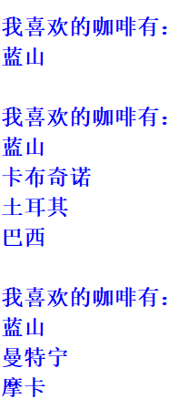
可变参数
*parameter
这种形式表示接收任意多个实际参数并将其放到一个元组中。
#定义输出我喜欢的咖啡名称的函数
def printcoffee(*coffeename):
print('\n我喜欢的咖啡有：')
for item in coffeename:
print(item) #输出咖啡名称
printcoffee('蓝山')
printcoffee('蓝山','卡布奇诺','土耳其','巴西')
printcoffee('蓝山','曼特宁','摩卡')
分别指定不同的实际参数

Slide 21
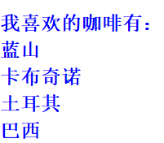
可变参数
如果想要使用一个已经存在的列表作为函数的可变参数，可以在列表的名称前加“*”
coffeename=['蓝山','卡布奇诺','土耳其','巴西’] printcoffee(*coffeename)

Slide 22
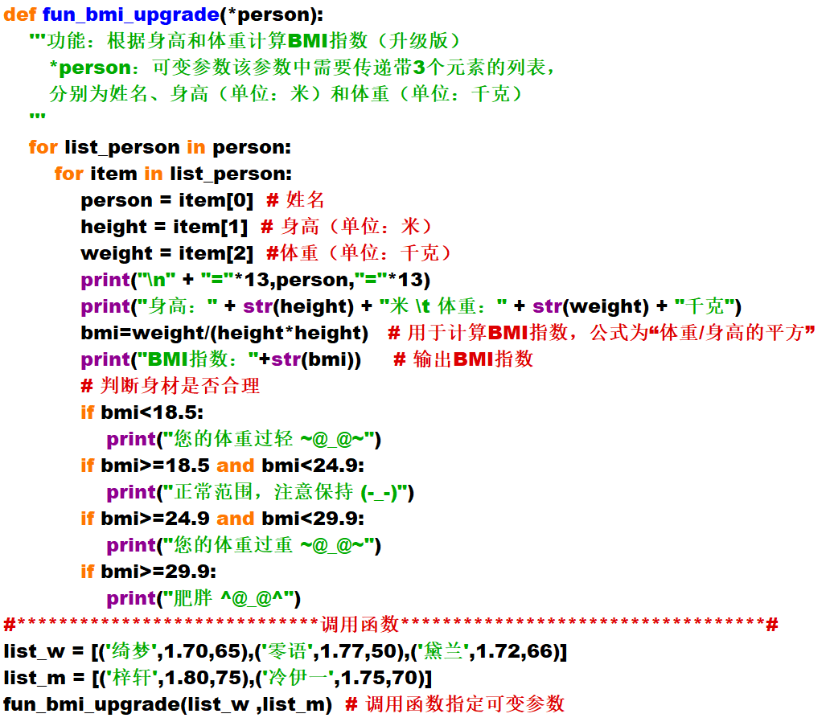
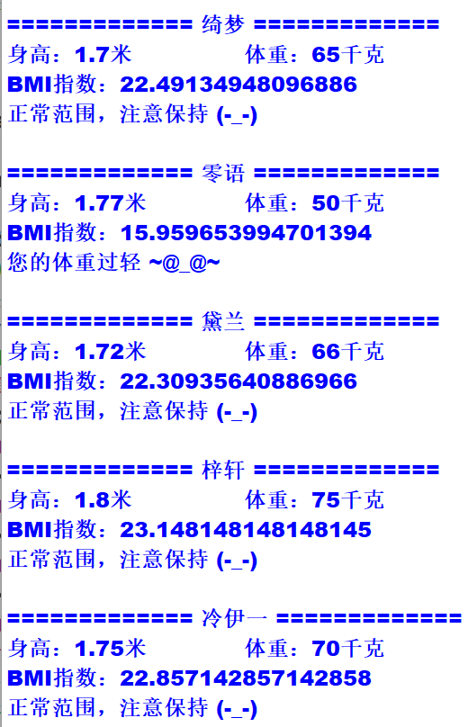

Slide 23
可变参数
2. **parameter
这种形式表示接收任意多个类似关键字参数一样显示赋值的实际参数，并将其放到一个字典中。
def printsign(**sign) : #定义输出姓名和星座的函数
print() #输出一个空行
for key, value in sign.items(): #遍历字典
print("["+key+"]的星座是："+ value) #输出组合后的信息printsign(绮梦="水瓶座",冷伊一="射手座")
printsign(香凝="双鱼座",黛蓝="双子座",冷伊一="射手座")

Slide 24
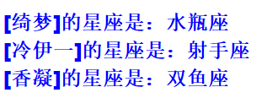
可变参数
如果想要使用一个已经存在的字典作为函数的可变参数，可在字典的名称前加“**”。
def printsign(**sign) : #定义输出姓名和星座的函数
print() #输出一个空行
for key, value in sign.items(): #遍历字典
#输出组合后的信息
print("["+key+"]的星座是："+ value)
dict1={'绮梦':'水瓶座','冷伊一':'射手座','香凝':'双鱼座'}
printsign(**dict1)

Slide 25
返回值

Slide 26
返回值
为函数设置返回值的作用是将函数的处理结果返回给调用它的程序。返回值可以为任意类型。
return [value]
Value：可选参数，用于指定要返回的值，也可返回多个值。
为函数指定返回值后，在调用函数时，可以把它赋值给一个变量（如result），用于保存函数的返回结果。如果返回的是多个值，result中保存的是一个元组。

Slide 27
例：超市模拟结账

Slide 28
变量的作用域

Slide 29
[概念]
变量的作用域是指程序代码能够访问该变量的区域，如果超出该区域，再访问时就会出现错误。

Slide 30
局部变量
全局变量
1
2

Slide 31
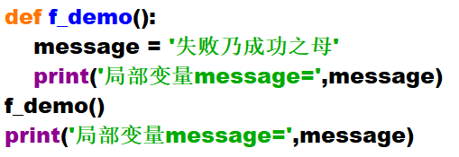
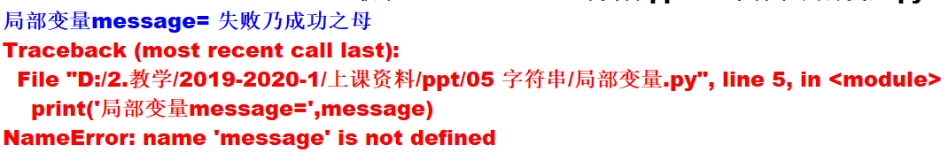
局部变量
局部变量是指在函数内部定义并使用的变量，它只在函数内部有效。

Slide 32
全局变量
全局变量是指能够作用于函数内外的变量。
1）在函数外定义，不仅在函数外可以访问到，函数内也可以访问到。
message = '失败乃成功之母' #全局变量
def f_demo():
print('局部变量message=',message) #在函数体内输出全局变量的值
f_demo() #调用函数
print('局部变量message=',message) #在函数体外输出全局变量的值

Slide 33
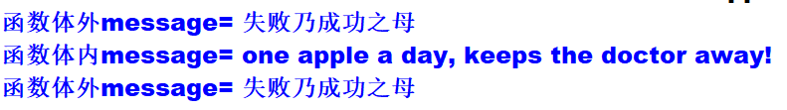
全局变量
全局变量和局部变量可不可以重名？
message = '失败乃成功之母' #全局变量
print('函数体外message=',message)
def f_demo():
message = 'one apple a day, keeps the doctor away!' #局部变量
print('函数体内message=',message) #在函数体内输出局部变量的值
f_demo() #调用函数
print('函数体外message=',message) #在函数体外输出全局变量的值
如果想在函数体内修改全局变量的值？

Slide 34
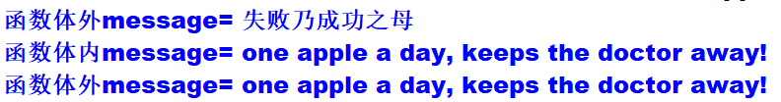
全局变量
2）在函数体内定义定义局部变量时，使用global关键字修饰，该变量也变为全局变量。在函数体外可以访问到该变量，并且在函数体内也可以对其进行修改。
message = '失败乃成功之母' #全局变量
print('函数体外message=',message)
def f_demo():
global message
message = 'one apple a day, keeps the doctor away!' #局部变量
print('函数体内message=',message) #在函数体内输出局部变量的值
f_demo() #调用函数
print('函数体外message=',message) #在函数体外输出全局变量的值

Slide 35
尽管允许全局变量和局部变量重名，但在实际开发时，不建议这么做，因为这样容易让代码混乱，很难分清哪些是全局变量，哪些是局部变量。

Slide 36
匿名函数（lambda）

Slide 37
匿名函数
指没有名字的函数，应用在需要一个函数，但又不想费神去命名这个函数的场合。通常情况下，这样的函数只使用一次。在python中，使用lambda表达式创建匿名函数，语法格式：
result = lambda [arg1 [,arg2,……,argn]]:expression
result：用于调用lambda表达式
[arg1 [,arg2,……,argn]]:可选参数，指定要传递的参数列
表，多个参数使用,分隔
expression：必选参数，用于指定一个实现具体功能的表达式。
不能出现非表达式语句（如for或while），并且只能返回一个值

Slide 38
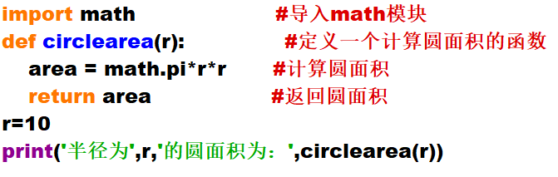
匿名函数
计算圆面积的常规代码：

Slide 39
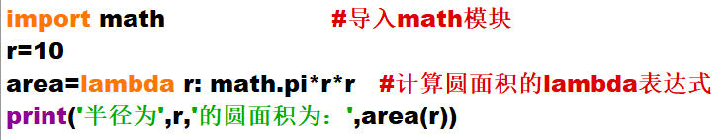
匿名函数
使用lambda表达式：
虽然使用lambda表达式比使用自定义函数的代码减少了一些，但在使用lambda表达式时，需要定义一个变量，用于调用该lambda表达式，否则将出错。

Slide 40
匿名函数
例：使用lambda表达式实现对爬取到的秒杀商品信息进行排序
bookinfo = [('不一样的卡梅拉（全套)',22.50,120),('零基础学Android',65.10,89.80),
('摆渡人',23.40,36.00),('福尔摩斯探案全集8册',22.50,128)]
print('爬取到的商品信息：\n',bookinfo,'\n')
bookinfo.sort(key=lambda x:(x[1],x[1]/x[2])) # 按指定规则进行排序
print('排序后的商品信息：\n',bookinfo)

Slide 41
模块（Modules）
一个模块中可以包含很多函数
（一盒积木） （一块积木）
在Python中扩展名为.py得文件就称为一个模块
随着程序不断变大，为了便于维护，需要将其分为多个文件，还可以提高代码的可重用性。

Slide 42
模块（Modules）
创建模块
将模块中相关代码（变量定义和函数定义）编写在一个单独的文件中，并命名为“模块名.py”的形式。
例：创建计算BMI指数的模块

Slide 43
模块（Modules）
创建模块
将模块中相关代码（变量定义和函数定义）编写在一个单独的文件中，并命名为“模块名.py”的形式。
例：创建计算BMI指数的模块
2. 使用import语句导入模块
import modulename
3. 为模块设置别名
import modulename [as alias]

Slide 44
模块（Modules）
4. 使用from … import语句导入模块
每执行一条import语句都会创建一个新的命名空间，如果不想在每次导入模块时都创建一个新的命名空间，而是将具体的定义导入到当前的命名空间中，可以使用from…import语句。
from modelname import member
modelname:模块名称，区分字母大小写
member:要导入的变量、函数或类等。可以同时导入多个定义，多个定义之间用，分隔。要导入全部定义，使用通配符*

Slide 45
模块（Modules）
例：from bmi import fun_bmi
from bmi import fun_bmi,fun_bim_upgrade
from bmi import *
使用from … import 语句导入模块中的定义时，需要保证所导入的内容在当前的命名空间中是唯一的，否则将出现冲突，后导入的同名变量、函数或类会覆盖先导入的。这时就需要使用import语句进行导入。
举例：矩形面积计算模块rectangle.py def area(width,weight)
圆形面积计算模块circular.py def area(r)
计算模块compute.py

Slide 46
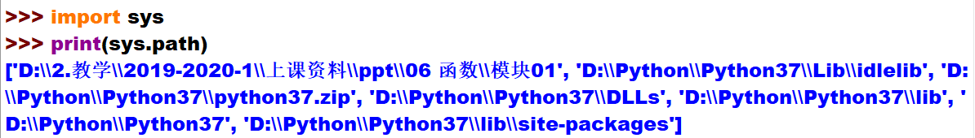
模块搜索目录
当使用import语句导入模块时，默认情况下，会按照以下顺序查找：
（1）在当前目录下（执行的Python脚本所在目录）查找
（2）到PYTHONPATH(环境变量)下的每个目录下查找
（3）到python的默认安装目录下查找
以上各个目录的具体位置保存在标准模块sys的sys.path变量中

Slide 47
以主程序的形式执行
例:

